Slide 1

KHỞI ĐỘNG

Slide 2
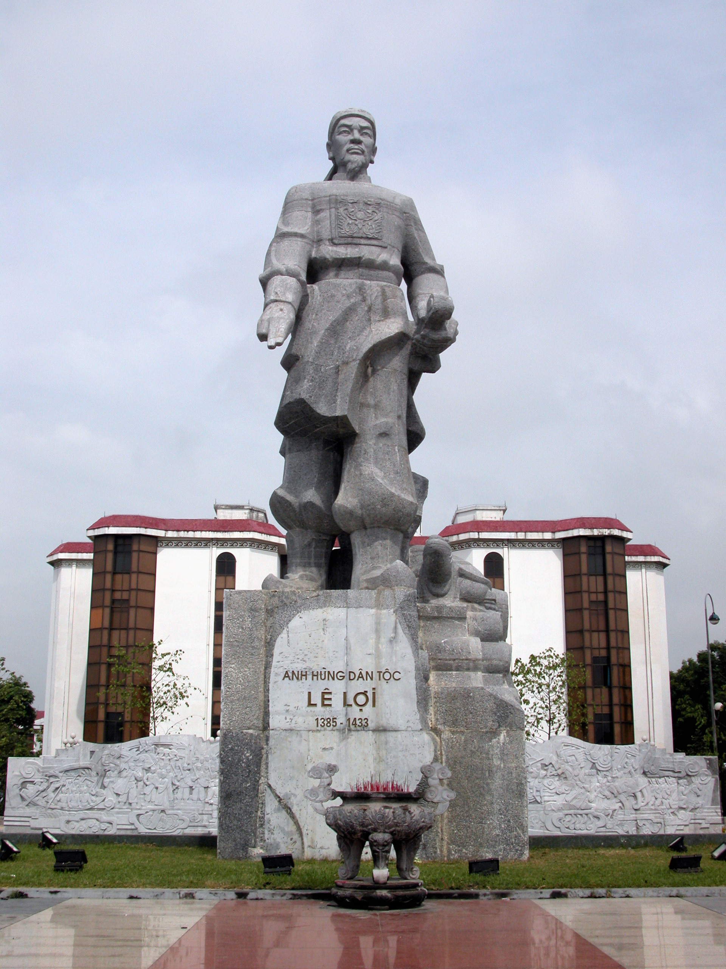
Ta đây:
Núi Lam Sơn dấy nghĩa
Chốn hoang dã nương mình
Ngẫm thù lớn há đội trời chung
Căm giặc nước thề không cùng sống
Những câu thơ trong tác phẩm “Bình Ngô đại cáo” của Nguyaanx Trãi và bức hình bên giúp em liên hệ đến nhân vật lịch sử nào?

Slide 3

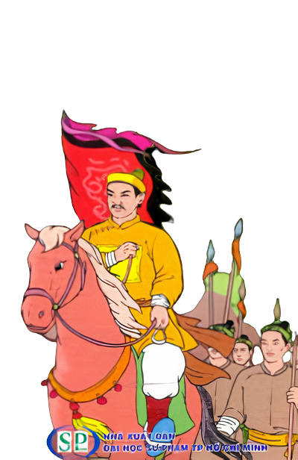

Bài 16
Khởi nghĩa Lam Sơn (1418 – 1427) (t1)

Slide 4
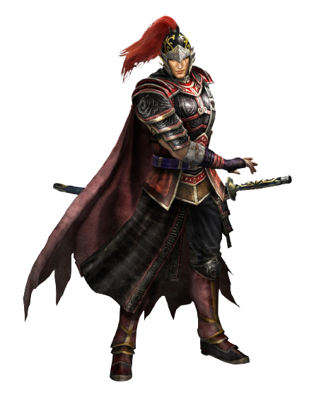



Nội dung
1. Một số sự kiện tiêu biểu của cuộc khởi nghĩa Lam Sơn
2. Nguyên nhân thắng lợi và ý nghĩa lịch sử

Slide 5
1. Một số sự kiện tiêu biểu của cuộc khởi nghĩa Lam Sơn
a. Lê Lợi dựng cờ khởi nghĩa.
Trình bày những chính sách cai trị của nhà Minh?

Slide 6
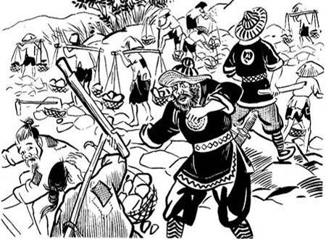
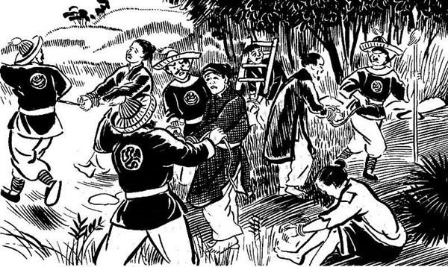
Tranh mô tả cảnh cướp bóc của quân Minh

Slide 7
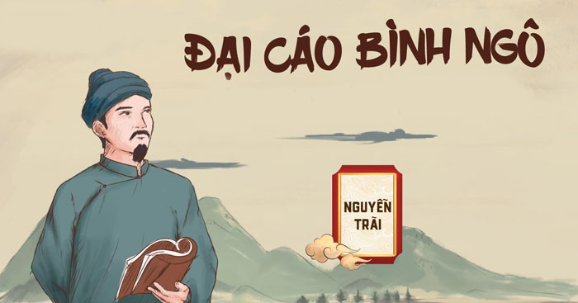
“Nướng dân đen trên ngọn lửa hung tàn
Vùi con đỏ xuống dưới hầm tai vạ”

Slide 8

“Trương Phụ đi đến đâu là giết hại, hoặc chất thây thành núi, hoặc moi ruột quấn vào cây, rán thịt người lấy mỡ, hoặc nướng đốt làm trò chơi, thậm chí có kẻ mổ bụng, moi thai cắt lấy hai đầu để ứng lệnh. Ở Kinh lộ và các nơi dân còn sót thì bị bắt hết làm nô tì và bị chuyển bán mà tan tác bốn phương cả”.
(Đại Việt sử kí toàn thư)
“Nướng dân đen trên ngọn lửa hung tàn
Vùi con đỏ xuống dưới hầm tai vạ
Dối trời lừa dân đủ muôn ngàn kế
Gây thù kết oán trải mấy mươi năm
Bại nhân nghĩa nát cả đất trời.
Nặng thuế khóa sạch không đầm núi.
Người bị ép xuống biển dòng lưng mò ngọc,
Ngán thay cá mập thuồng luồng.
Kẻ bị đem vào núi đãi cát tìm vàng…
…Độc ác thay trúc Nam Sơn không ghi hết tội.
Dơ bẩn thay, nước Đông Hải không rửa sạch mùi .”

Slide 9
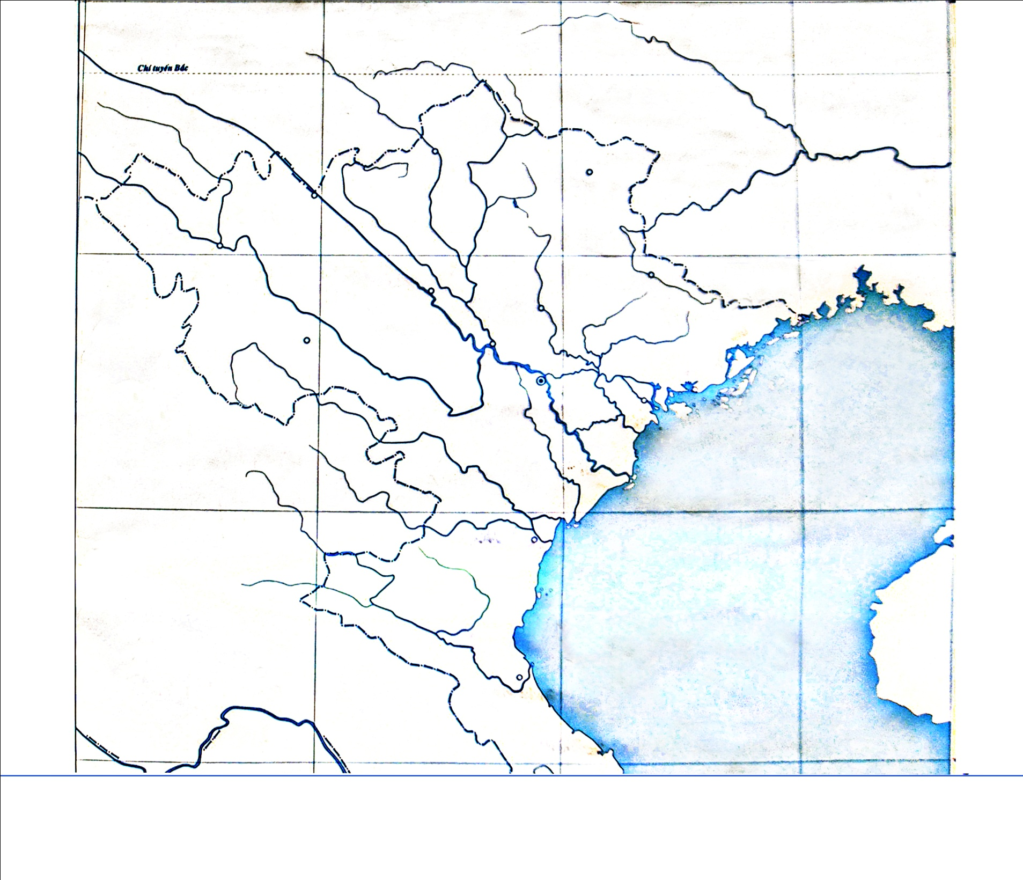

PHẠM TẤT ĐẠI
TRẦN NGUYÊN KHANG
Bắc Giang
LÊ NGÃ
Thái Nguyên
TRẦN NGUYỆT HỒ
Quảng Ninh
Đông Triều
Hải phòng
TRẦN NGỖI
PHẠM CHẤN
Ninh Bình
PHẠM NGỌC
Nghệ A n
Nơi diễn ra các Cuộc khởi nghĩa
TRẦN QUÝ KHOÁNG
Lược đồ nơi diễn ra các cuộc khởi nghĩa chống quân Minh

Slide 10
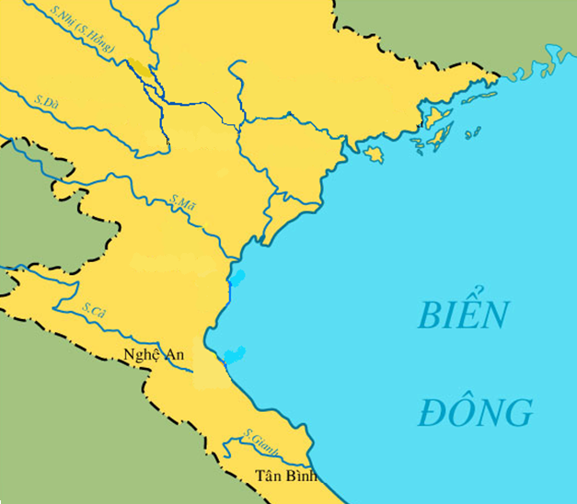
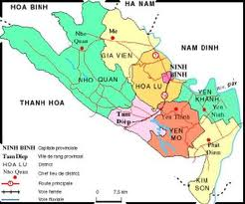

Khởi nghĩa Trần Ngỗi (1407-1409)
Lang Sơn
Đa Bang (Hà Tây)
.Hà Tây
Tháng 10-1407, một người yêu nước là Trần Triệu Cơ đưa con của vua Trần là Trần Ngỗi lên làm minh chủ. Ở Yên Mô (Ninh Bình), Trần Ngỗi tự xưng là Giản Định hoàng đế.
Sau chiến thắng Bô Cô, Trần Ngỗi nghe lời gièm pha đã giết hại tướng Đặng Tất và Nguyễn Cảnh Chân, cuộc khởi nghĩa dần tan rã.
Đông Đô (Thăng Long)
Gia Viễn
Nho Quan
Nam Định
Bô Cô
Hoa Lư
Ninh Bình
Tam Điệp
Yên Mô
Tây Đô (Thanh Hóa)
Hà Tĩnh
Đường tiến công của quân Minh
Nghĩa quân tấn công

Slide 11
Khởi nghĩa Trần Quý Khoáng (1409 - 1414)
Lang Sơn
Đa Bang (Hà Tây)
Đông Đô (Thăng Long)
- Sau khi Đặng Tất, Nguyễn Cảnh Chân bị Trần Ngỗi giết chết, con trai của hai ông là Đặng Dung và Nguyễn Cảnh Dị cùng nhiều nghĩa quân bỏ vào Nghệ An, đưa Trần Quý Khoáng lên ngôi vua, lấy hiệu là Trùng Quang đế và phát động khởi nghĩa.
Nam Định
Ninh Bình
Tây Đô (Thanh Hóa)
Hà Tĩnh
Thù nước chưa xong đầu đã bạc.
Mài gươm mấy độ bóng trăng soi
Đặng Dung

Slide 12
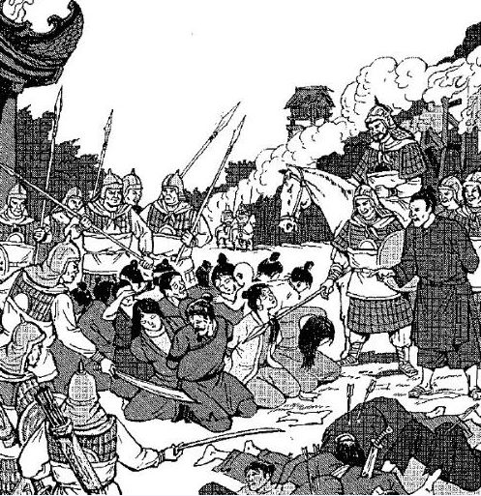
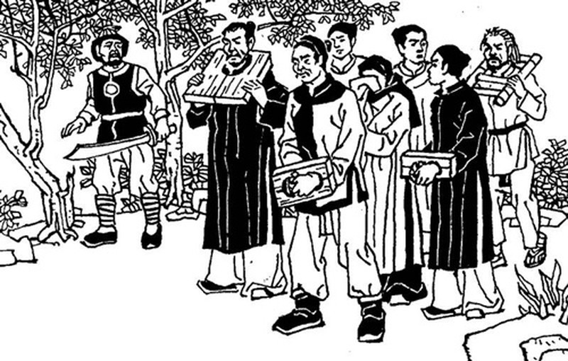
Tranh mô tả cảnh đàn áp của quân Minh

Slide 13
1. Một số sự kiện tiêu biểu của cuộc khởi nghĩa Lam Sơn
a. Lê Lợi dựng cờ khởi nghĩa.
Em hãy cho biết đôi nét về Lê Lợi

Slide 14
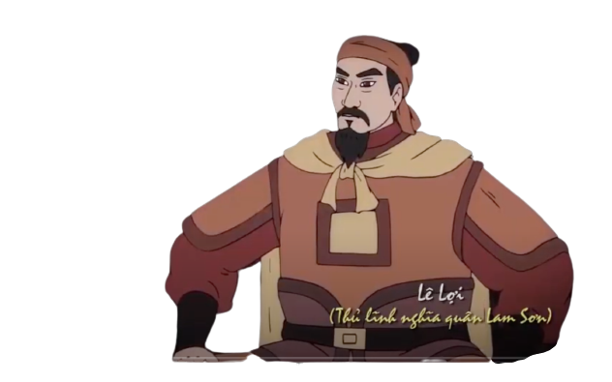
ĐÔI NÉT VỀ LÊ LỢI
Lê Lợi sinh ngày 10-9-1385 (6-8 năm Ất Sửu) tại Lam Sơn (Kẻ Cham), nay thuộc huyện Thọ Xuân, Thanh Hóa, trong một gia đình "đời đời làm quân trưởng một phương".
Đầu năm 1416, tại núi rừng Lam Sơn trên đất Thanh Hóa, Lê Lợi cùng với 18 người bạn thân thiết, đồng tâm cứu nước đã làm lễ thề đánh giặc giữ yên quê hương.
Sau khi đuổi hết giặc Minh về nước, Lê Lợi lên ngôi hoàng đế năm 1428, sáng lập ra vương triều Lê. Lê Lợi làm vua được 5 năm thì mất (1433), an táng tại Vĩnh Lăng, Lam Sơn, miếu hiệu là Thái Tổ.

Slide 15
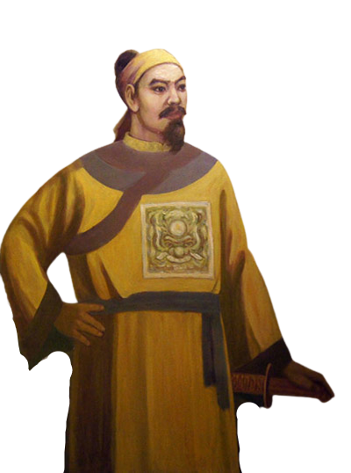
1. Một số sự kiện tiêu biểu của cuộc khởi nghĩa Lam Sơn
a. Lê Lợi dựng cờ khởi nghĩa.
Lê Lợi đã tích cực chuẩn bị cho cuộc khởi nghĩa ở vùng núi Lam Sơn.
Lê Lợi dựng cờ khởi nghĩa ở đâu?

Slide 16
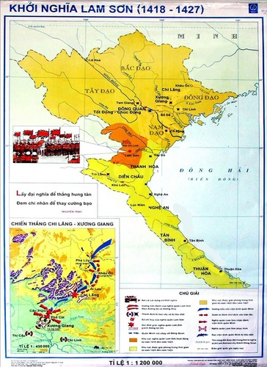
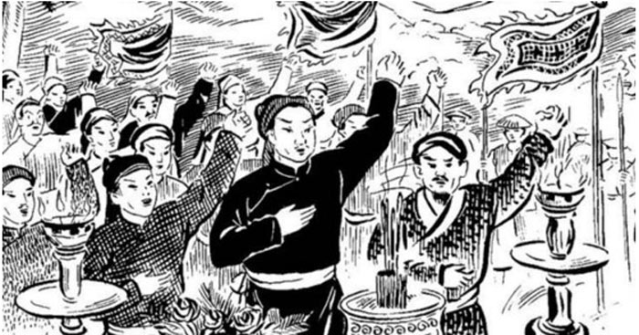

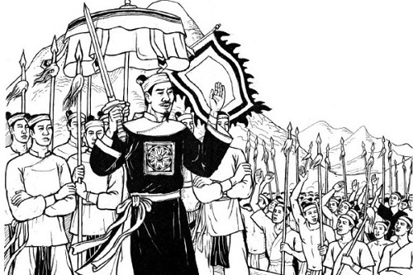
Ảnh minh hoạ khởi nghĩa Lam Sơn

Slide 17
1. Một số sự kiện tiêu biểu của cuộc khởi nghĩa Lam Sơn
a. Lê Lợi dựng cờ khởi nghĩa.
Sau khi nghe tin Lê Lợi khởi nghĩa thì những ai đã đến đầu quân? Kể tên 1 số người đã gia nhập?

Slide 18
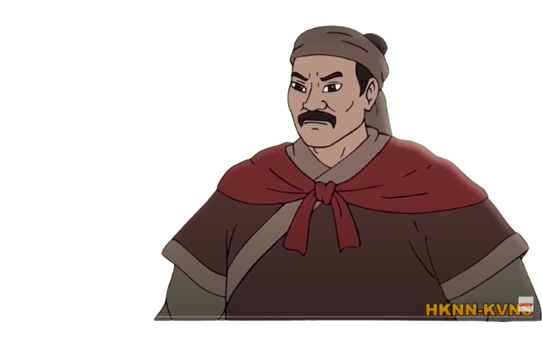
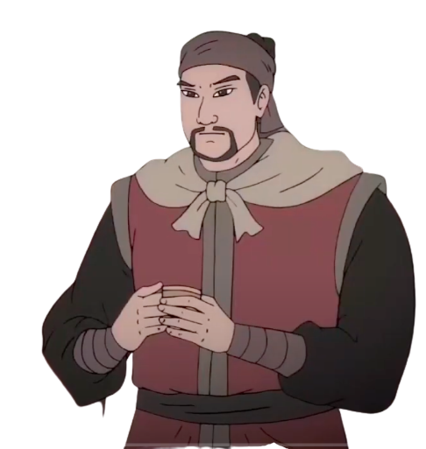
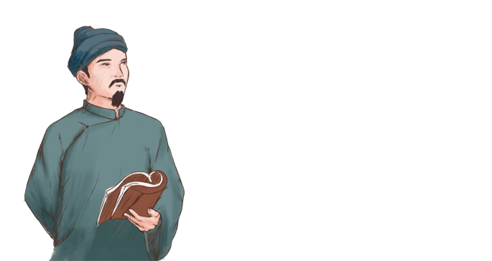
Hình ảnh minh hoạ những người gia nhập nghĩa quân.
- Thấy được uy tín, khả năng quân sự, sự hi sinh to lớn của Lê Lợi đã củng cố lòng tin của các hào kiệt đối với ông.
- Bên cạnh đó, các hào kiệt cũng đã tự mình nổi dậy chống quân Minh nhưng không thành công nên việc tìm về Lam Sơn là để kết hợp với Lê Lợi để tăng khả năng thành công.
Vì sao hào kiệt khắp nơi tìm về Lam Sơn?
LÊ LAI
NGUYỄN TRÃI
ĐINH LIỆT

Slide 19
Nguyễn Trãi
- Tên hiệu ức Trai (1380-1442), quê gốc Chi Ngại, Chí Linh, Hải Dương, sau dời đến Nhị Khê, Thường Tín, Hà Tây, Cha là Nguyễn Phi Khanh đỗ Thái học sinh, ông ngoại là quan Tư đồ Trần Nguyên Đán.
- Nguyễn Trãi tìm đến khởi nghĩa Lam Sơn và trở thành cánh tay đắc lực của Lê Lợi, có công lớn trong công cuộc giải phóng dân tộc thế kỉ XV.
- Nguyễn Trãi là anh hùng dân tộc, nhân vật toàn tài hiếm có trong lịch sử phong kiến Việt Nam, ông để lại cho đời sau một di sản to lớn trên nhiều lĩnh vực, đặc biệt là sự nghiệp văn học.
NGUYỄN TRÃI

Slide 20
1. Một số sự kiện tiêu biểu của cuộc khởi nghĩa Lam Sơn
a. Lê Lợi dựng cờ khởi nghĩa.
Để thể hiện ý chí quyết tâm đánh đuổi giặc Minh, nghĩa quân Lam Sơn đã làm gì?

Slide 21
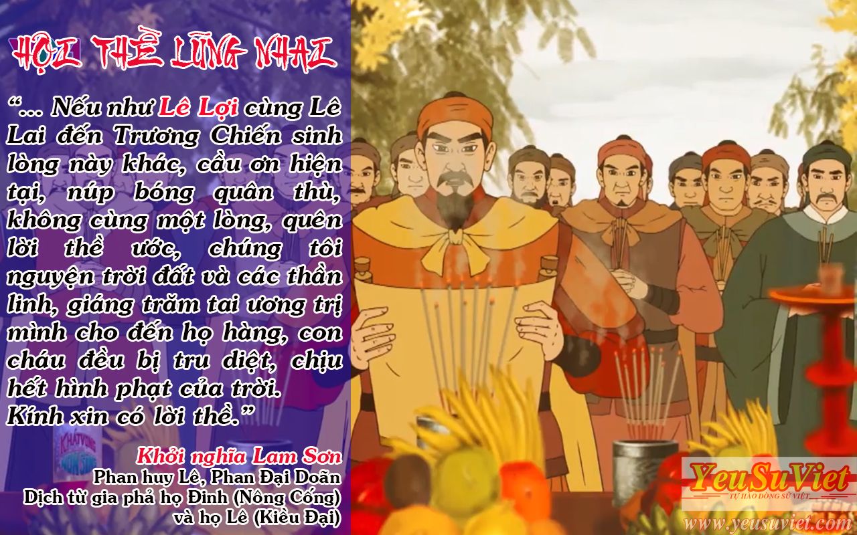

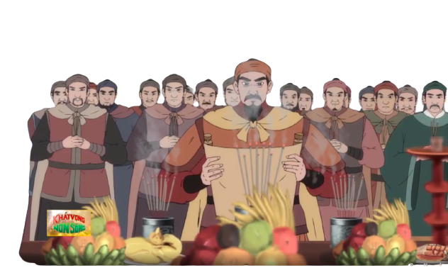
Hội thề Lũng Nhai

Slide 22
1. Một số sự kiện tiêu biểu của cuộc khởi nghĩa Lam Sơn
a. Lê Lợi dựng cờ khởi nghĩa.
- Trước sự bóc lột, vơ vét tàn bạo của nhà Minh. Lê Lợi đã tích cực chuẩn bị cho cuộc khởi nghĩa ở vùng núi Lam Sơn.
- Năm 1416, Lê Lợi cùng bộ chỉ huy tổ chức hội thề Lũng Nhai.
- Năm 1418, Lê Lợi dựng cờ khởi nghĩa ở Lam Sơn- Lê Lợi tự xưng là Bình Định Vương.

Slide 23
1. Một số sự kiện tiêu biểu của cuộc khởi nghĩa Lam Sơn
a. Lê Lợi dựng cờ khởi nghĩa.
b. Những năm đầu của cuộc khởi nghĩa

Slide 24
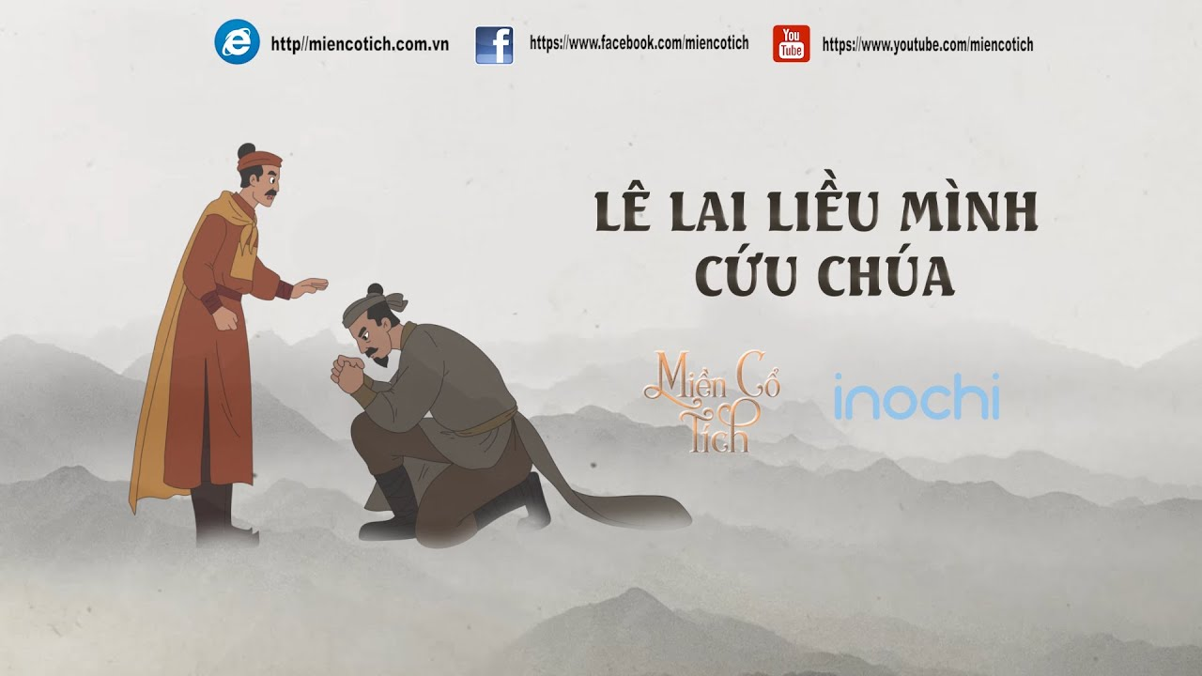
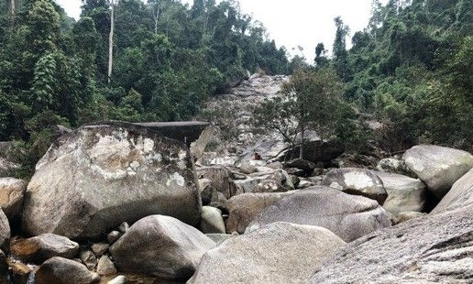
Địa thế núi Chí Linh hiểm trở, cây cối um tùm nơi nghĩa quân Lam Sơn rút lên khi bị quân Minh càn quyét
"Khi Linh Sơn lương hết mấy tuần
Khi Khôi Huyện quân không một đội"
(Bình Ngô đại cáo)
Hai câu thơ trên Nguyễn Trãi muốn nói lên khó khăn gì của nghĩa quân Lam Sơn?
Nói lên sự khó khăn và thiếu thốn về lương thực trong những ngày mà nghĩa quân bị quân Minh tổ chứ càn quét với quy mô lớn.

Slide 25
1. Một số sự kiện tiêu biểu của cuộc khởi nghĩa Lam Sơn
b. Những năm đầu hoạt động của nghĩa quân Lam Sơn.
Quân Minh đã huy động lực lượng mạnh để bắt và giết Lê Lợi. mở nhiều cuộc càn quét lớn vào căn cứ của nghĩa quân.
Quân Minh đã làm gì khi biết tin Lê Lợi khởi nghĩa chống lại mình?

Slide 26
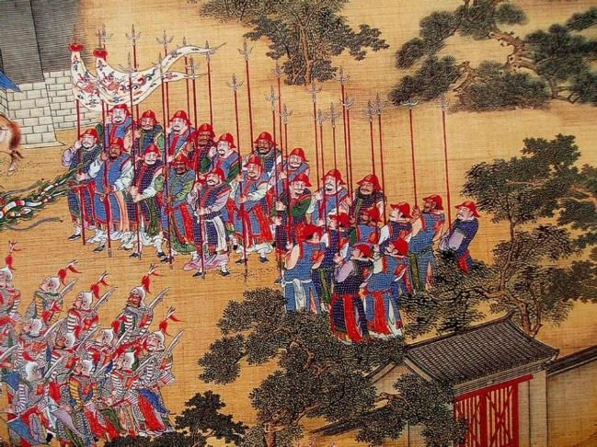
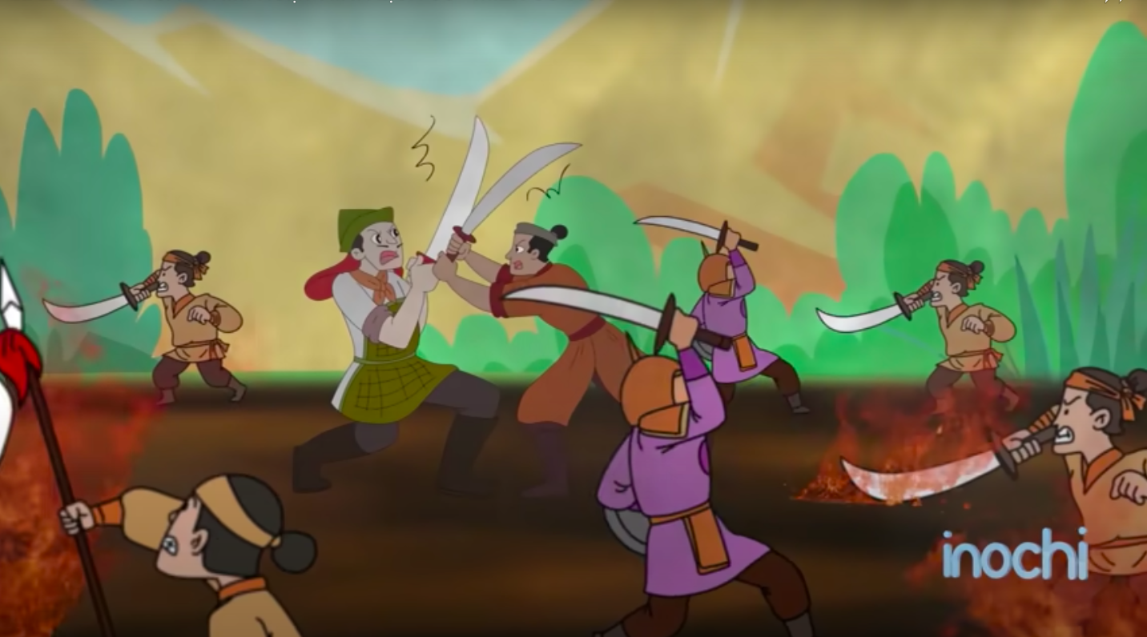
Quân Minh tổ chức nhiều cuộc vây quyét lớn căn cứ của nghĩa quân
Quân đội nhà Minh

Slide 27
Tại sao Lê Lợi lại đề nghị tạm hoà với quân Minh?
+ Nghĩa quân Lam Sơn: Những ngày đầu khởi nghĩa, nghĩa quân còn non yếu, gặp nhiều khó khăn, nguy nan. Nghĩa quân đã lâm vào cảnh thiếu lương thực trầm trọng, đói, rét.
+ Quân Minh: lực lượng còn mạnh và làm chủ cả nước.
=> Vì vậy, mùa hè năm 1423 Lê Lợi đã đề nghị tạm hòa với quân Minh để bảo toàn lực lượng.

Slide 28
1. Một số sự kiện tiêu biểu của cuộc khởi nghĩa Lam Sơn
b. Những năm đầu hoạt động của nghĩa quân Lam Sơn.
- Lực lượng còn yếu thiếu lương thực, giặc tấn công. Ba lần nghĩa quân phải rút lên núi Chí Linh.
- Để khắc phục khó khan, Lê Lợi và Nguyễn Trãi chủ trương tạm hòa với quân Minh.

Slide 29



C.
LUYỆN TẬP, VẬN DỤNG

Slide 30

LUYỆN TẬP

Slide 31

Nội dung
Thiếu thốn lương thực, thiếu quân sĩ
Lê Lợi là người yêu nước thương dân, có uy tín lớn
1418, nghĩa quân rút lên núi Chí Linh lần 1
Những năm đầu hoạt động của nghĩa quân
Lê Lợi dựng cờ khởi nghĩa
1416, Lê lợi cùng bộ chỉ huy tổ chức hội thề ở Lũng Nhai
1421, Quân Minh mở cuộc càn quét lớn buộc ta phải rút lên núi Chí Linh
1418, Lê Lợi dựng cờ khởi nghĩa ở Lam Sơn tự xưng là Bình Định Vương
1423, lê Lợi quyết định hòa hoãn với quân Minh

Slide 32
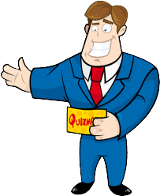


Hộp quà bí mật

Slide 33


Câu 1. Ai là người lãnh đạo cuộc khởi nghĩa Lam Sơn?
Bạn được tặng 1 tràng vỗ tay
Lê Lợi
Quà

Slide 34
Câu 2. Lê Lợi dựng cờ khởi nghĩa vào năm nào?
Bạn được tặng 1 nụ hôn
1418
Quà

Slide 35
Câu 3: Những ngày đầu khởi nghĩa, lực lượng nghĩa quân Lam Sơn như thế nào?
Bạn được tặng 1 chuyến đi châu Phi bằng xe ngựa
Gặp nhiều khó khăn, gian nan
Quà

Slide 36
Câu 4. Khi quân Minh tấn công căn cứ Lam Sơn, trước thế mạnh của giặc nghĩa quân đã làm gì?
Bạn được thêm 1 lượt
Rút lên núi Chí Linh (Thanh Hóa)
Quà

Slide 37

DẶN DÒ
Hoàn thành bài tập.
Đọc và tìm hiểu trước các câu hỏi bài trước.

